Slide 1
人工智能辅助指派系统建设项目
Benchmark方案汇报 – 2021年4月

Slide 2
汇报内容
一
基于历史申请书指派结果评价
二
基于参考文献的自动评价
三
基于画像统计的自动评价
四
自动评价算法指标
五
自动评价示例

Slide 3
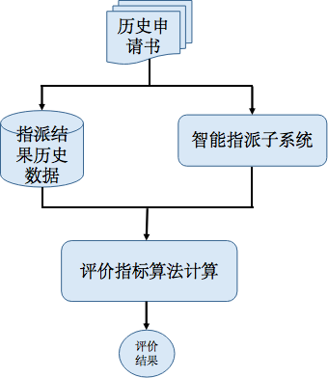
1 基于历史申请书指派结果评价
利用历史指派结果通过评价算法对智能指派系统结果进行评价。

Slide 4
2 基于参考文献的自动评价
论文数据集
1) ID：唯一标识论文的标识符。
2) 标题：文档的描述性标题。
3) 摘要：描述论文研究内容、方法、结果等内容的文本，通常为一段自然语言内容。
4) 关键词列表：文献作者人工提供的4-5个关键词（组）。
5) 参考文献: 论文所引用的文献信息。
候选专家数据集
1) ID：唯一标识专家的标识符。
2) 姓名：专家姓名。
3) 研究领域：专家自己提供的若干描述其研究领域的关键词（组）。
4) 学术指标：H指数，论文发表数量，总引用数等指标。
5) 研究成果：专家历史上发表的若干论文或科研项目，每条成果信息均包含标题、摘要、引用量、发表年份等。
作者
高频引文作者
结果集
构造遵循如下规则：
对于每篇论文：
1) 高频引文作者作为“正确”评审专家列表，并按照上述频次由高到低排序；
2) 频次相同时，依次按照H指数和总引用数排序。
随机干扰专家信息
评价
推荐专家列表

Slide 5
3 基于画像统计的自动评价
项目数据集
1) ID：唯一标识论文的标识符。
2) 标题：文档的描述性标题。
3) 摘要：描述论文研究内容、方法、结果等内容的文本，通常为一段自然语言内容。
4) 关键词列表：文献作者人工提供的4-5个关键词（组）。
5) 项目承担人：承担该项目的申请人列表
项目基于画像统计
承担人
候选专家数据集
1) ID：唯一标识专家的标识符。
2) 姓名：专家姓名。
3) 研究领域：专家自己提供的若干描述其研究领域的关键词（组）。
4) 学术指标：H指数，论文发表数量，总引用数等指标。
5) 研究成果：专家历史上发表的若干论文或科研项目，每条成果信息均包含标题、摘要、引用量、发表年份等。
结果集
对于每个项目：
1）项目原承担人作为“正确”评审专家1
2) 项目所属类别中除此项目承担人之外的其他项目承担人为“正确”评审专家，按照与此项目所属同一类别的频次由高到低排序；
3) 频次相同时，依次按照H指数和总引用数排序。
评价
推荐专家列表

Slide 6
4 自动评价算法指标
精确率：
采用MAP（Mean Average Precision）指标评价评审专家匹配算法结果的精度结果。
参与评价的申请书的按学科计算MAP,再按参与的学科个数计算平均值作为最终的指派算法精确率。
召回率：
召回率（recall）：指派结果中包含真实指派学者个数除以真实指派学者个数。
参与评价的申请书的按学科计算recall,再按参与的学科个数计算平均值作为最终的指派算法召回率。

Slide 7


4 自动评价算法指标-精确率
采用MAP（Mean Average Precision）指标评价评审专家匹配算法结果的精度结果。对于文献u的评审专家匹配结果列表的AP值：
MAP值：
其中Ωu表示ground-truth的结果， 表示i物品在推荐列表中的位置 ,
表示物品j排在i前面。

Slide 8
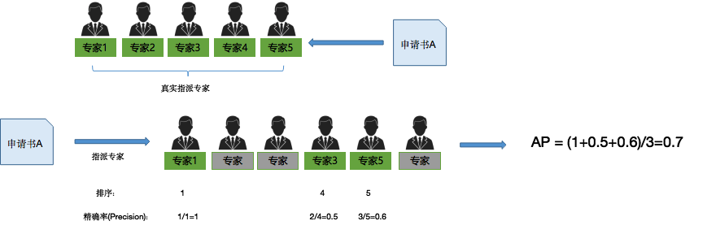
5 自动评价示例-精确率（1）
一个申请书的平均精确率 (AP) 计算

Slide 9
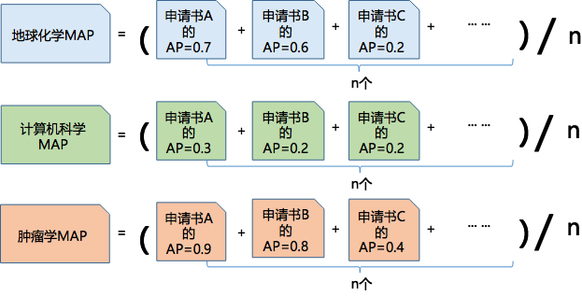
5 自动评价示例-精确率（2）
每个学科的平均指派精确率（MAP）计算

Slide 10
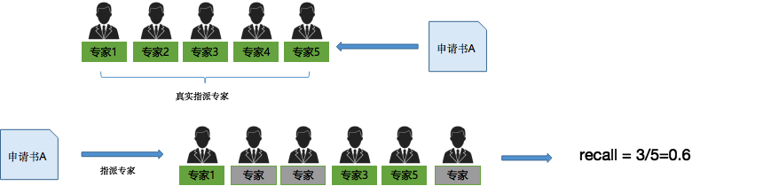


5 自动评价示例-召回率
单个申请书召回率计算：
学科召回率计算：
最终召回率：

Slide 11
感谢各位领导老师！

